Slide 1

Octubre
´
Robotico
T2
Taller 2

Slide 2
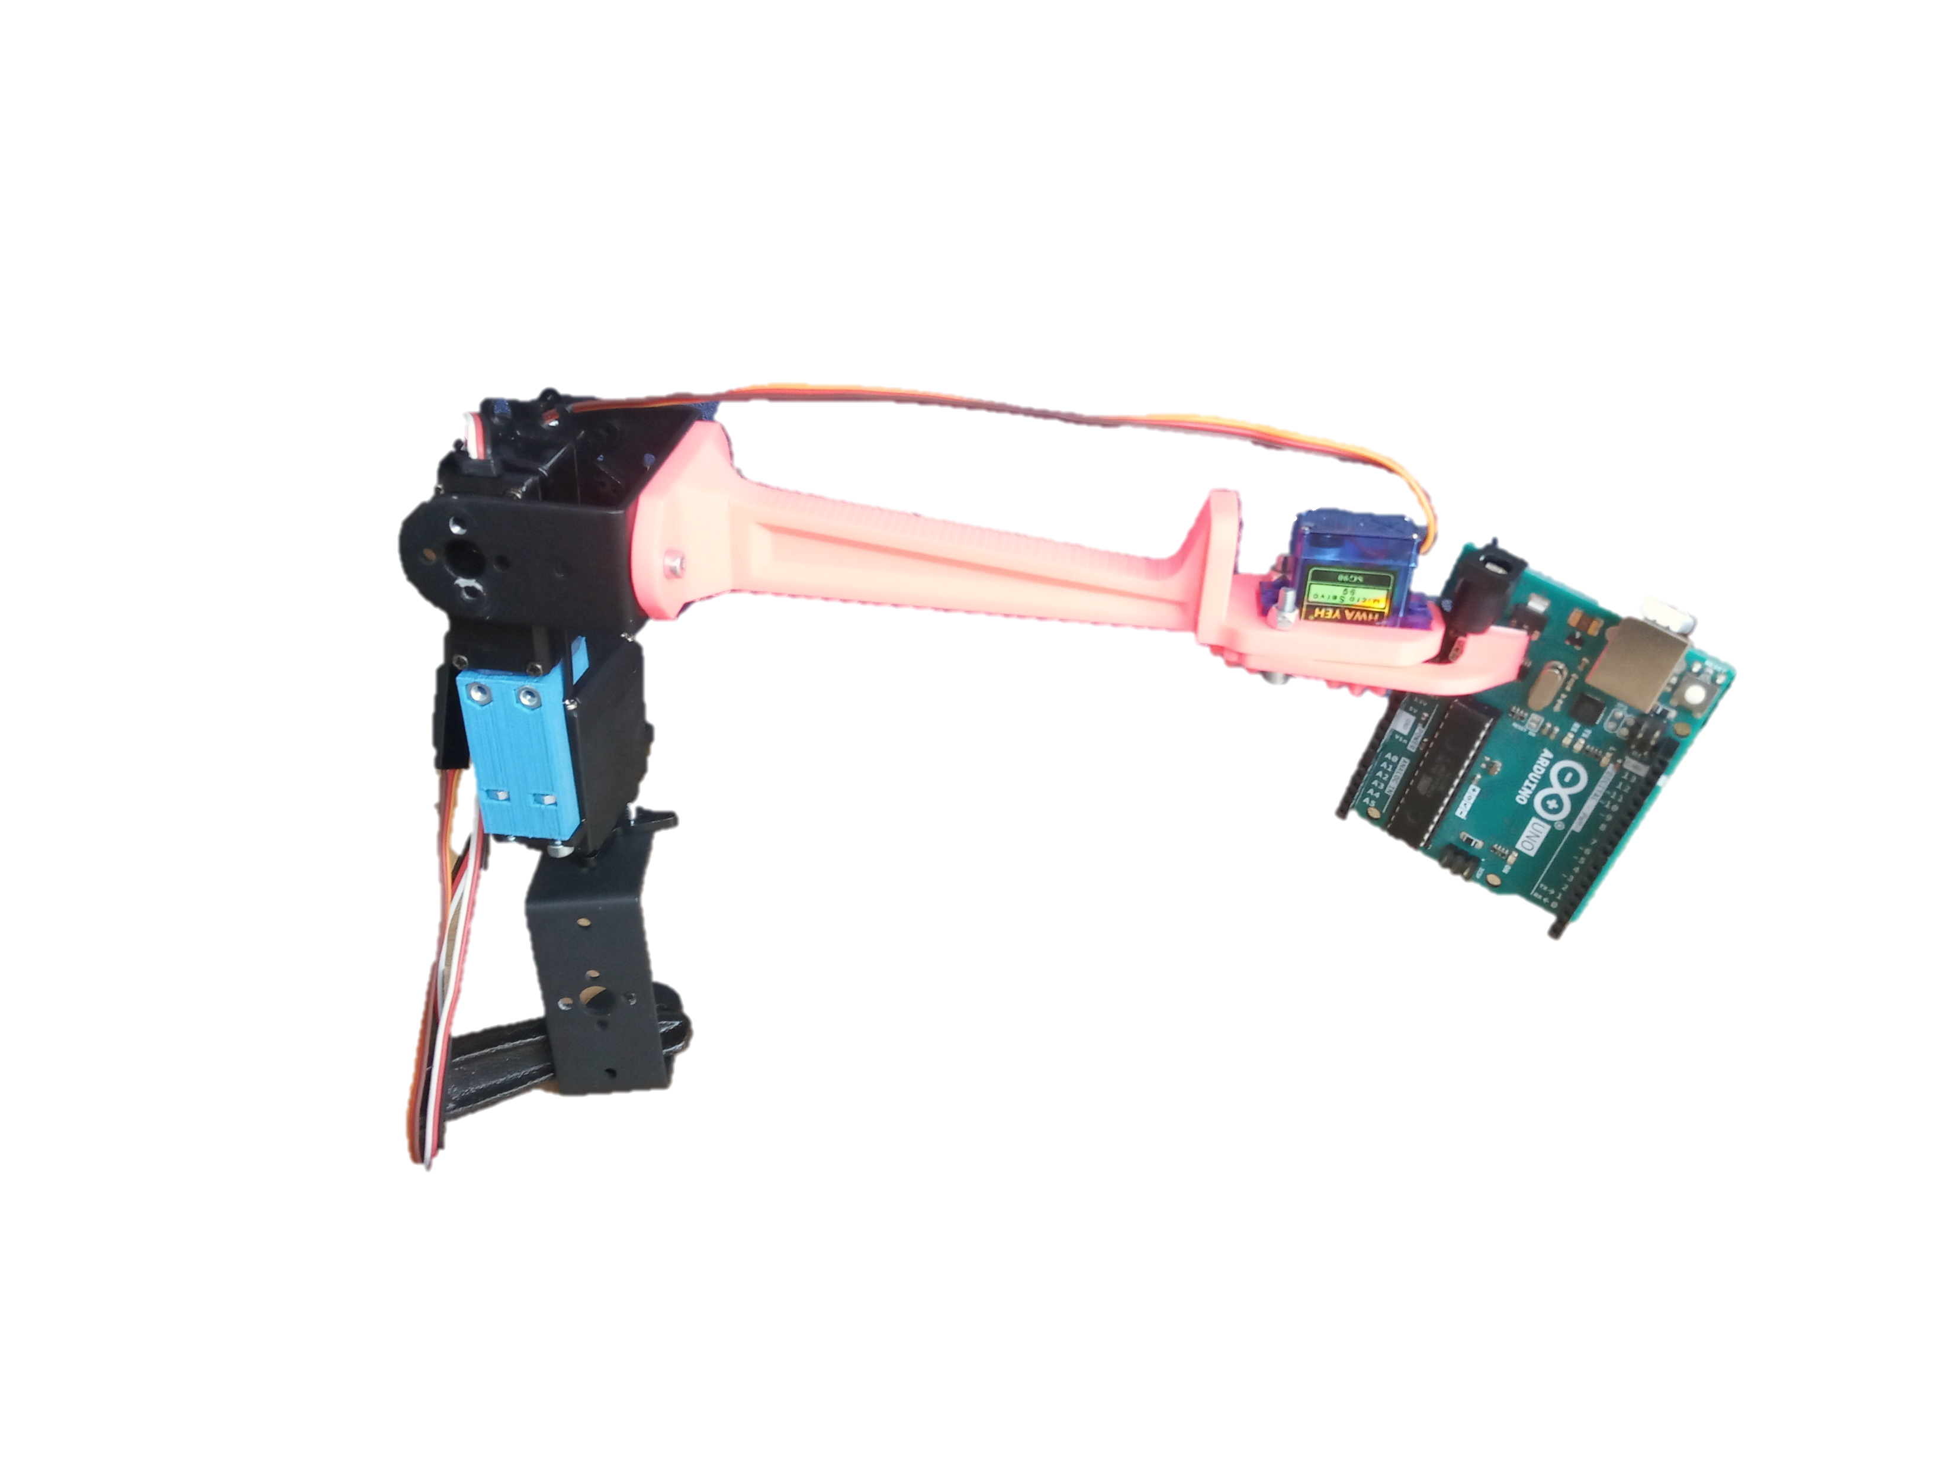


https://github.com/aereset/OctubreRobotico

Slide 3
¿Qué vamos a hacer?
1. Montaje Electrónico
2. Modelo Cinemático
3. Control Manual (jugar xD)
4. Pick & Place

Slide 4
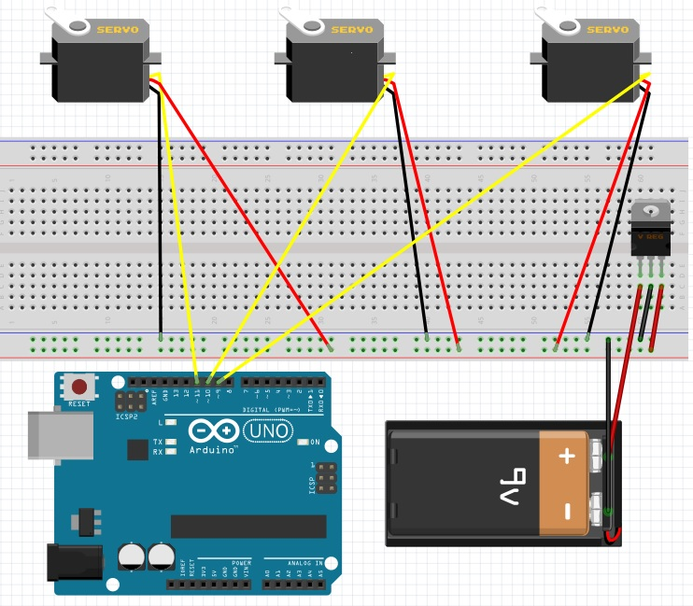



1. Montaje Electrónico
Superconsejitos
GARRA
pin 11
HOMBRO
pin 10
BASE
pin 9
No dejes los cables de la batería al aire: ¡CORTOCIRCUITO!
Pon la conexión de tierra (GND) común a todos los componentes.
Usa el mismo color para conexión:
Voltaje
Tierra
Hombro
Garra
Base

Slide 5
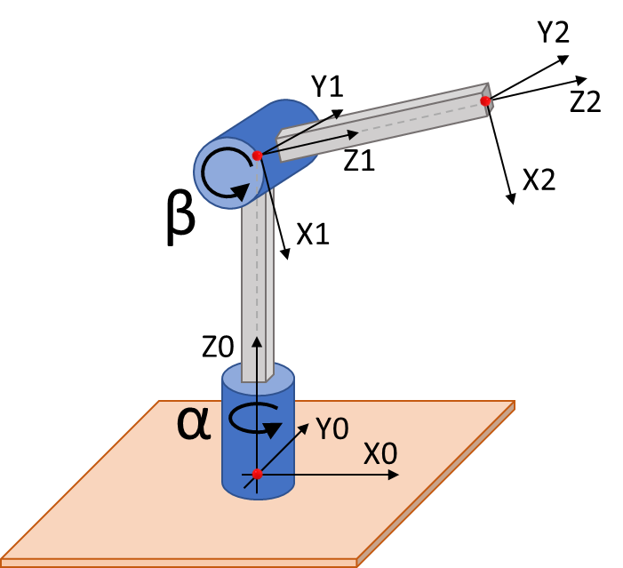
2. Modelo Cinemático
¿Qué es el Modelo Cinemático?
Es el conjunto de ecuaciones que describen el movimiento del robot. Hay varias formas de obtenerlo:
Geometría básica: utilizando senos, cosenos y otras relaciones trigonométricas. Apto para robots sencillos (como el nuestro jeje).
Matrices de transformación: multiplicaciones de matrices que describen el movimiento de cada articulación.
Inteligencia Artificial y otras artes de magia negra.

Slide 6
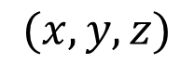
2. Modelo Cinemático
L2
¡¡Geometría!!
Utilizaremos…
$$(x, y, z)$$
Objetivo: nos interesa definir la posición del extremo, porque en él irá la herramienta del robot (pinza, soldador, taladro…).
β
L1
Z0
α
Y0
Obtendremos…
X0

Slide 7
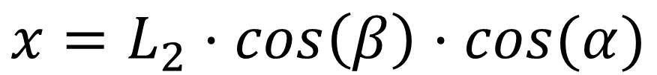
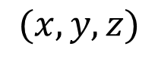
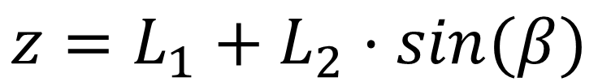
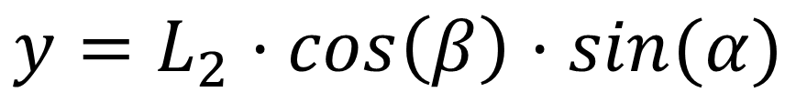
2. Modelo Cinemático
L2
2.1 Cinemática Directa
$$(x, y, z)$$
Ángulos
Posición Extremo
Cinemática
Directa
(x, y, z)
β
(α, β)
L1
Z0
α
$$x=L_{2}·\cos\left(β\right)·cos⁡(α)$$
Y0
X0
$$y=L_{2}·\cos\left(β\right)·sin⁡(α)$$
$$z=L_{1}+L_{2}·sin⁡(β)$$

Slide 8
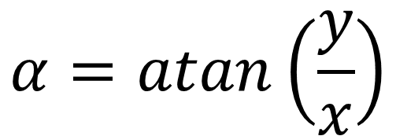
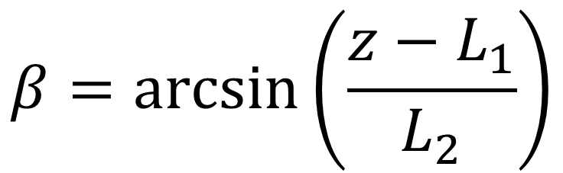
2. Modelo Cinemático
L2
2.2 Cinemática Inversa
$$(x, y, z)$$
Posición Extremo
Ángulos
Cinemática
Inversa
β
(x, y, z)
(α, β)
L1
Z0
$$α=atan\left(\frac{y}{x}\right)$$
α
Y0
X0
$$β=\arcsin\left(\frac{z−L_{1}}{L_{2}}\right)$$

Slide 9
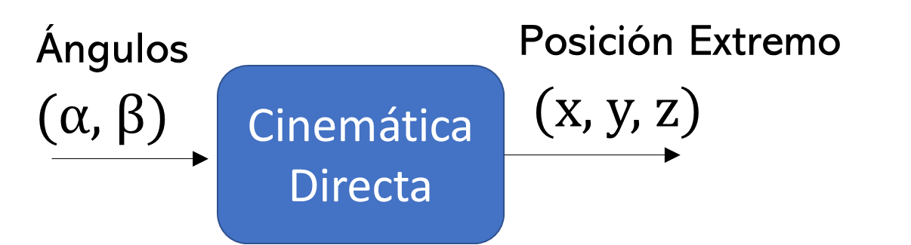
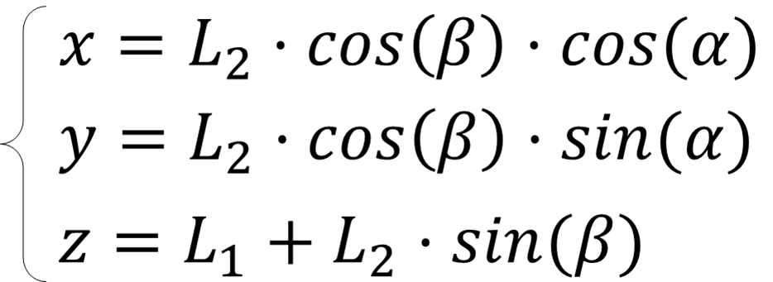
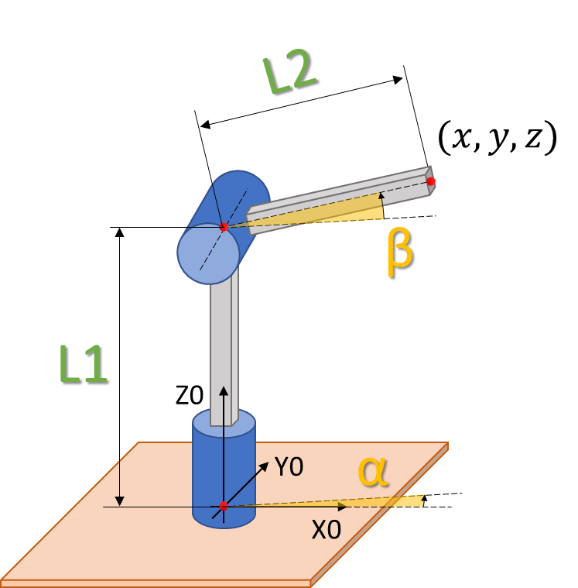
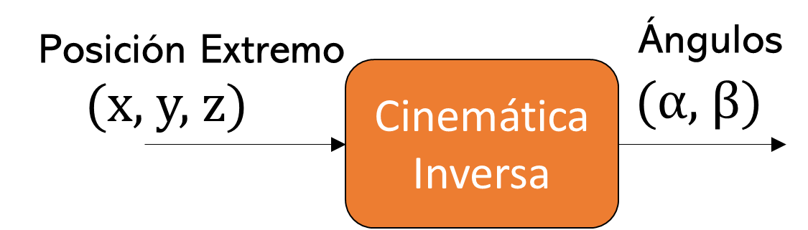
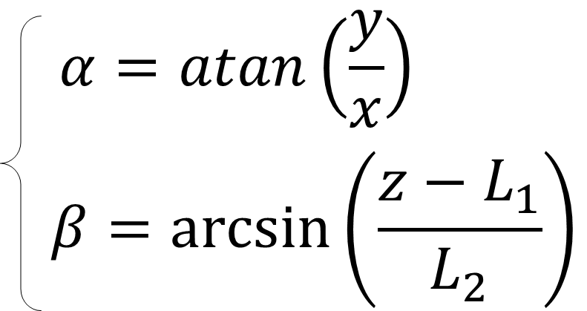
2. Modelo Cinemático
Resumen
“Si muevo estos ángulos, ¿qué posición obtengo?”
“Para llegar a este punto, ¿qué ángulos necesito?”

Slide 10
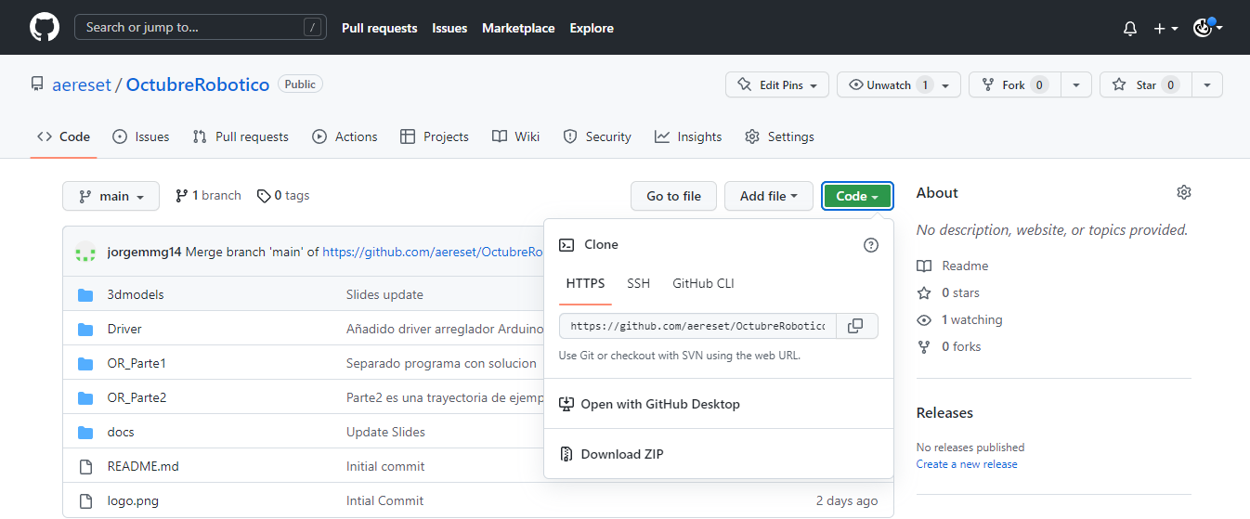
2. Modelo Cinemático
Ahora a programar…
1) Accede al repositorio: https://github.com/aereset/OctubreRobotico
Descargar zip

Slide 11
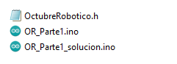
2. Modelo Cinemático
Ahora a programar…
2) Descomprímelo y accede a OctubreRobotico\OR_Parte1\

Slide 12
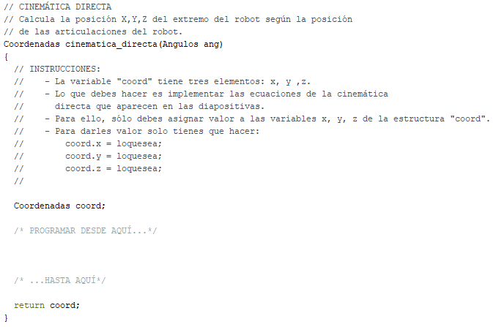
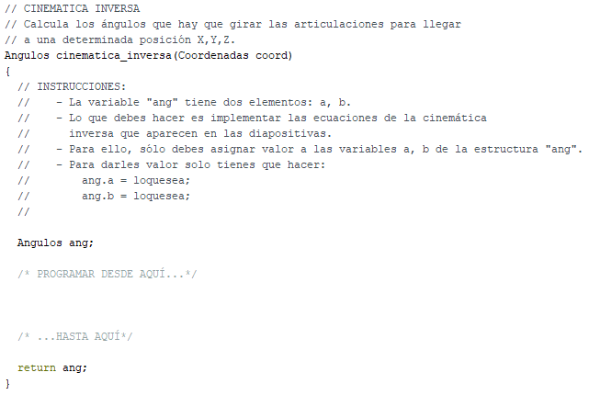
2. Modelo Cinemático
Ejercicio 1
Implementa las ecuaciones de la cinemática directa.
Implementa las ecuaciones de la cinemática inversa.
No hagáis trampas mirando la solución…
Estamos aquí para aprender jeje

Slide 13
3. Control Manual
¡VAMO A JUGÁ!
Y ahora que se mueve…
Sube el programa y abre el Serial Monitor de Arduino.
Para mover el robot:
1º. Introduce el Modo de Operación 1 y pulsa intro.
2º. Introduce el ángulo “a” que desees y pulsa intro.
Ha de estar en grados, y en formato entero.
3º. Introduce el ángulo “b” que desees y pulsa intro.
El robot se moverá.
Si quieres abrir o cerrar la garra:
1º. Introduce el Modo de Operación 3 y pulsa intro.
2º. Introduce un 0 para cerrar y 1 para abrir.
Pulsa intro y la garra se moverá.
Prueba a mover el robot y coger algún objeto.

Slide 14
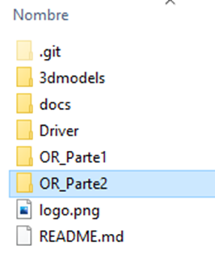
4. Pick & Place
Accede a la carpeta OctubreRobotico\OR_Parte2\

Slide 15
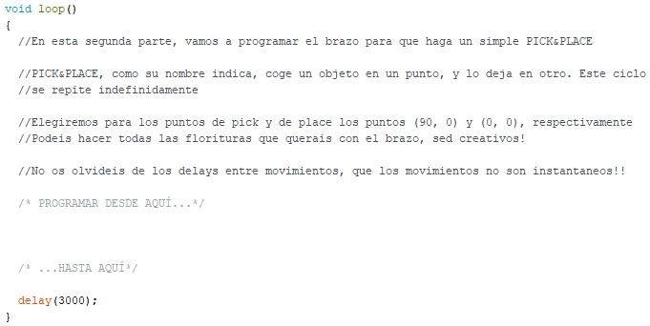

4. Pick & Place
FUNCIONES CON LAS QUE CUENTAS
void mover (Angulos ang);
Mueve los ángulos especificados en la estructura “ang”. Ejemplo:
Angulos ang; // Declaración.
ang.a = 10; // Da valor al ángulo “a”.
ang.b = 90; // Da valor al ángulo “b”.
mover(ang); // Mueve el robot.
void garra (bool c);
Abre o cierra la garra. Ejemplo:
garra(ABRIR); // Usa la macro “ABRIR”.
Tendrás que intentar programar que el robot mueva un objeto de un punto a otro.
Deberá hacerlo automáticamente. Esto replica un robot industrial trabajando en una línea de producción de manera repetitiva.

Slide 16
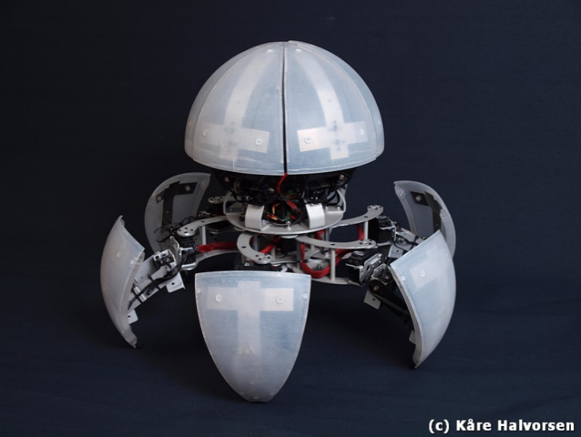
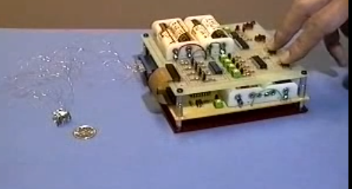
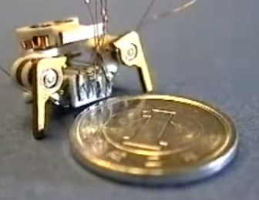
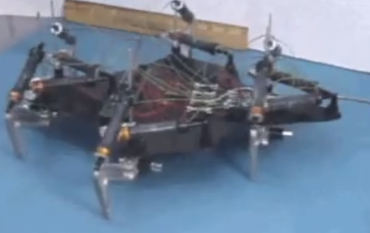
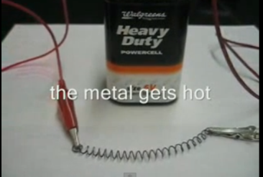
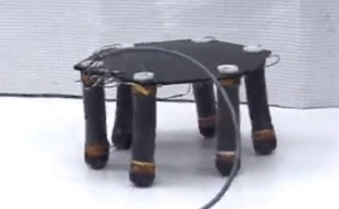
VÍDEOS
Actuadores
http://www.youtube.com/watch?v=5PywGPviouQ
https://www.youtube.com/watch?v=lb3Riq06fVI
http://www.youtube.com/watch?v=0L2UEF-9bF4
http://www.youtube.com/watch?v=nl4-s-DDO-M

Slide 17
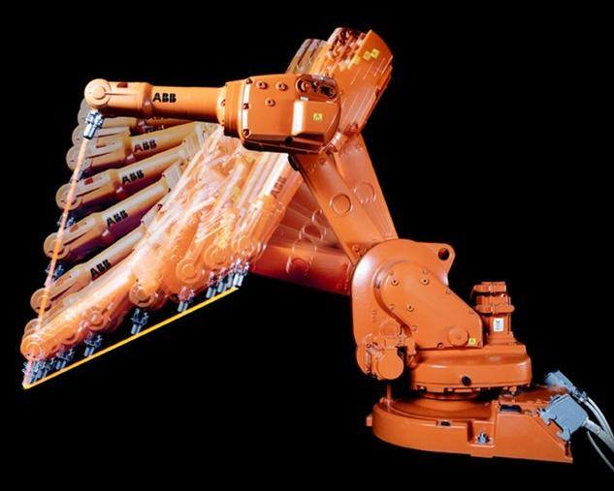
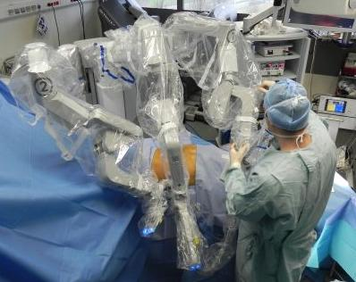
VÍDEOS
Robots articulados
http://www.youtube.com/watch? v=WTdqmkQtR78
http://www.youtube.com/watch?v=zk8qWXhsFm8

Slide 18
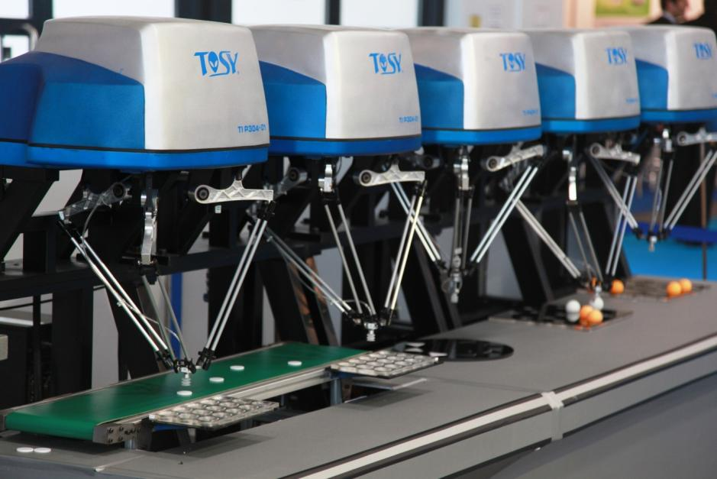
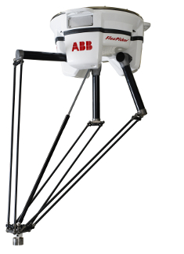
VÍDEOS
Robots paralelos
http://www.youtube.com/watch?v=qXKh0m_z7uQ

Slide 19
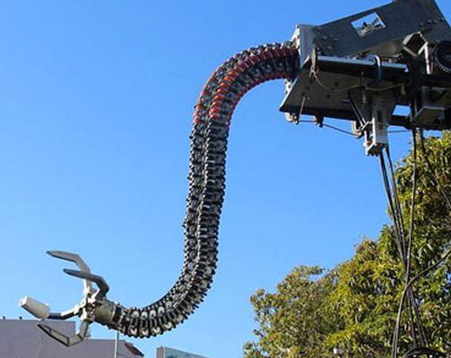
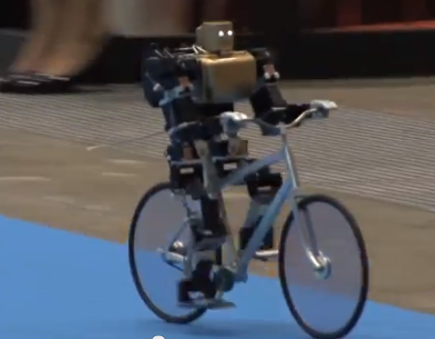
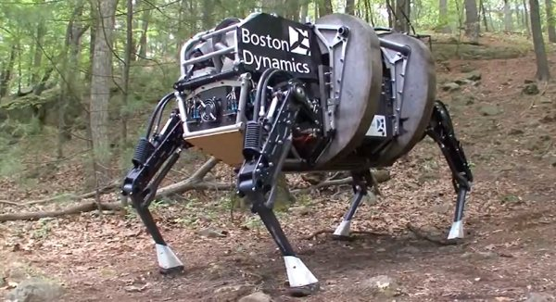
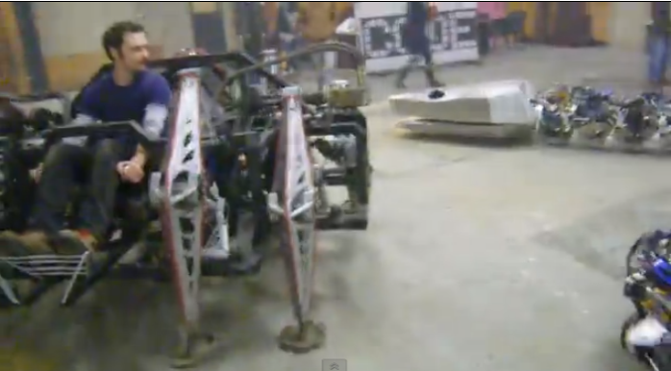
VÍDEOS
Otros robots
http://www.youtube.com/watch?v=Ocyhbij9JYQ

Slide 20
¡MUCHAS GRACIAS POR ASISTIR! NOS VEMOS POR LA ETSII

Slide 21


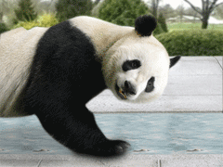
MANDA
Y NO TU

